Slide 1
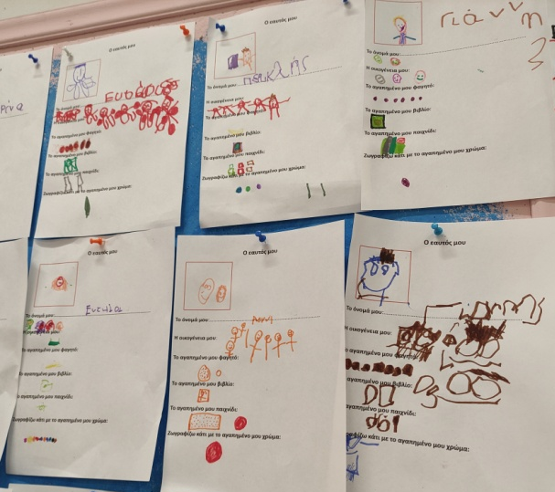
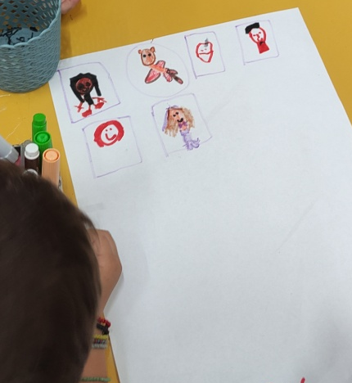
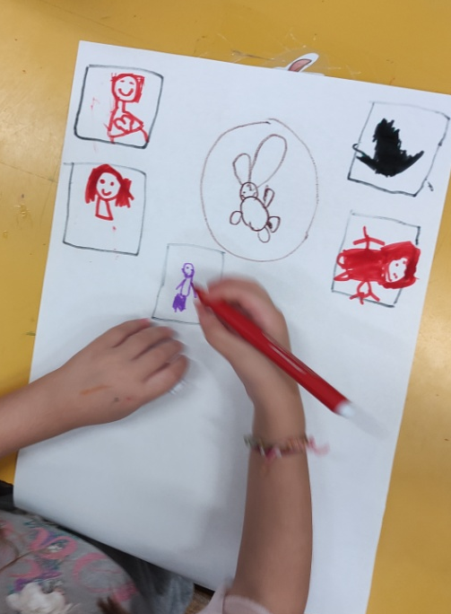
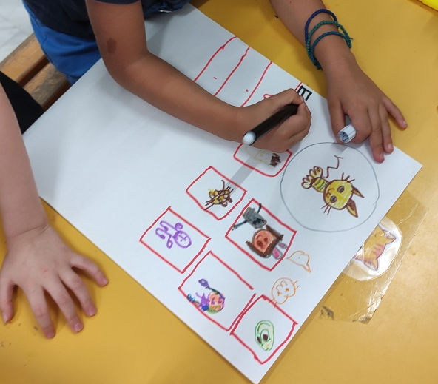
1. Ζω καλύτερα – Ευ Ζην
Ψυχική και Συναισθηματική Υγεία- Πρόληψη
« Ενδυνάμωση-Συνεργασία-Αποδοχή. Προλαβαίνουμε τη Βία, πριν εμφανιστεί»
Κατασκευή:
Ατομική- Συλλογική Ταυτότητα
-Σε σχετικό φύλλο εργασίας, κάθε παιδί ζωγραφίζει τον εαυτό του, γράφει το όνομά του και ζωγραφίζει ή «γράφει» τρία στοιχεία του χαρακτήρα του και το αγαπημένο του χρώμα, παιχνίδι, φαγητό, βιβλίο. Κατασκευάζουν την ατομική τους ταυτότητα.
Συγκεντρώνοντα ι στις ομάδες τους. Η κάθε ομάδα, αποφασίζει το όνομα, το έμβλημα και το σύνθημα της ομάδας . -Σε χαρτί Α3, ζωγραφίζουν το έμβλημά τους και ζωγραφίζουν τα κοινά χαρακτηριστικά που τους κάνουν ομάδα, δημιουργώντας την ταυτότητα της ομάδας.

Slide 2
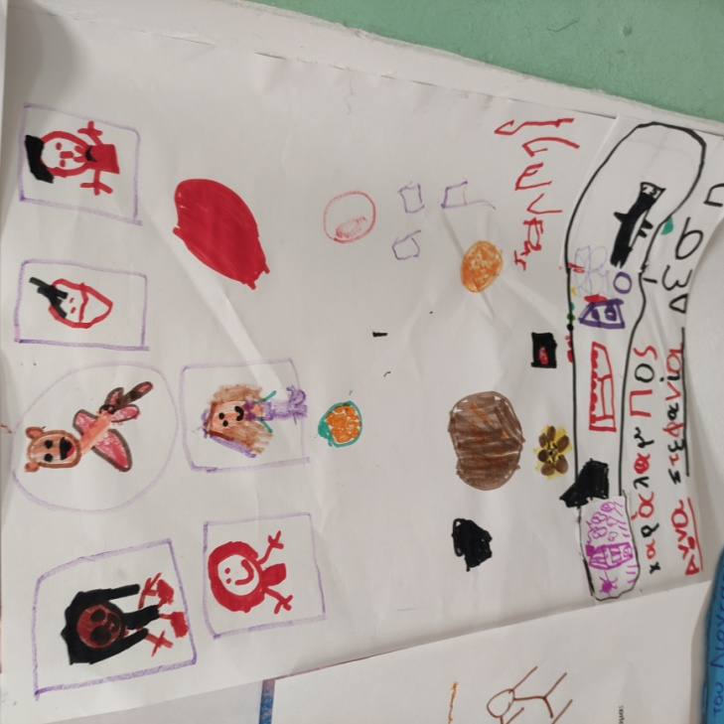
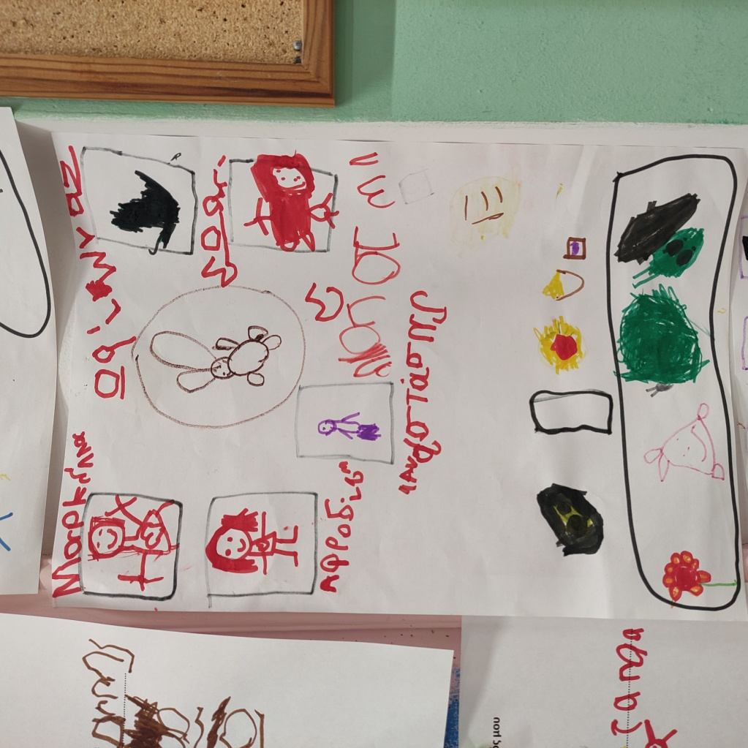
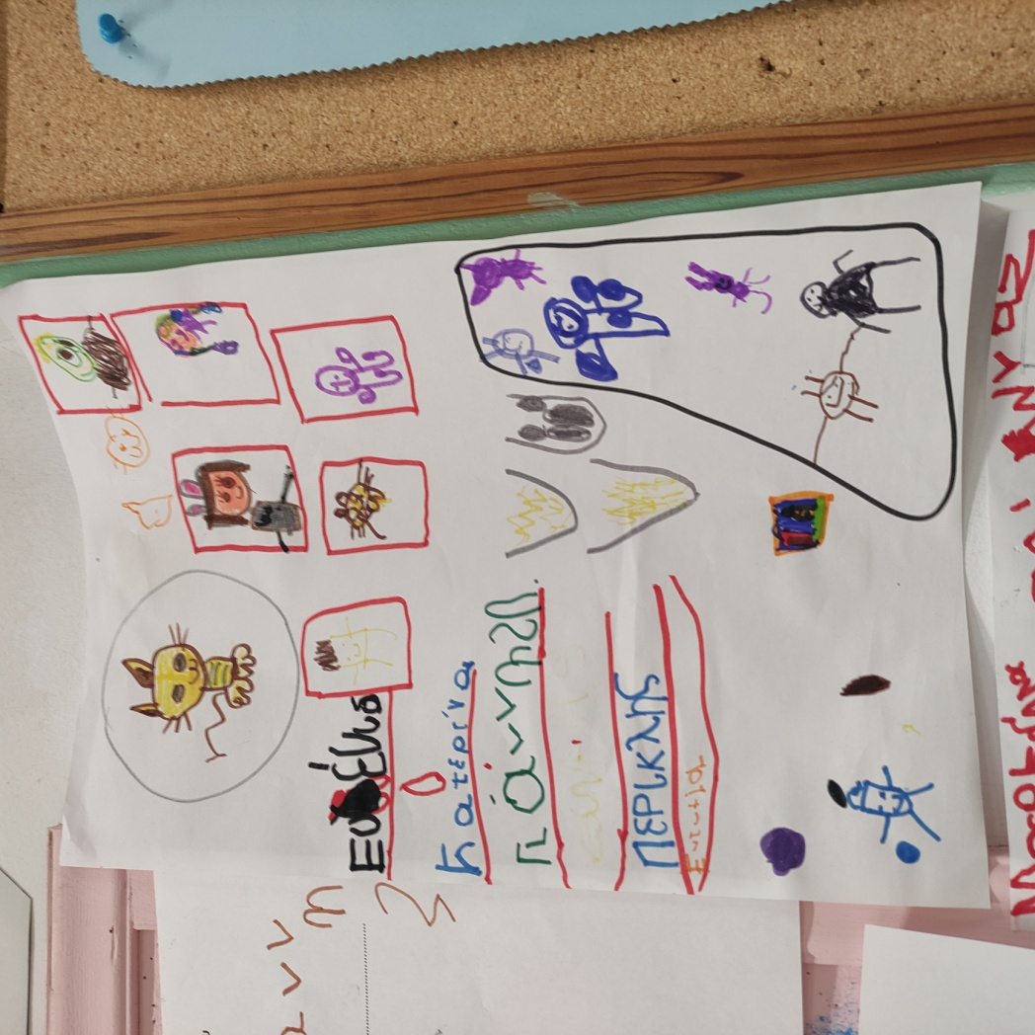

Slide 3
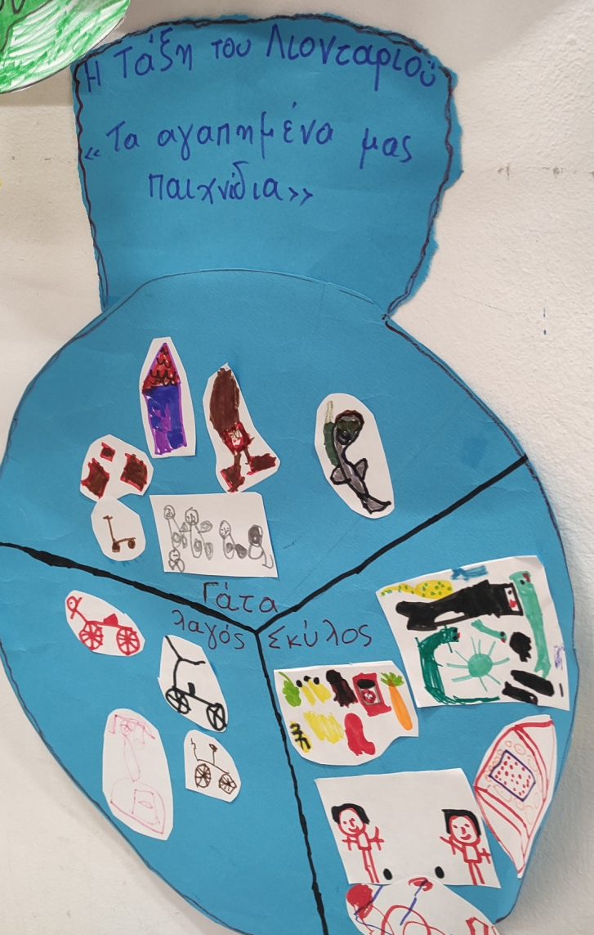
-Σε χωρισμένο στα τρία περίγραμμα ενός κύκλου που έχει σχεδιαστεί σε χαρτί κανσόν , οι ομάδες «ενώνουν» τις ιδέες τους και όλοι μαζί δημιουργούν το έμβλημα της τάξης.
« Δυναμώνω- Προστατεύω- Πιστεύω στον εαυτό μου»
Δραστηριότητα Αυτογνωσίας: Σε χαρτί Α4 με σχεδιασμένο το περίγραμμα της παλάμης κάθε παιδί ζωγραφίζει μέσα σε κάθε δάχτυλο πέντε πράγματα , για να διαπιστώσει, πόσο καλά γνωρίζει τον εαυτό του.
Αναζητούν το «ξεχωριστό» παιδί της τάξης:
Η εκπαιδευτικός έχει βάλει τη φωτογραφία κάθε παιδιού σε ξεχωριστό φάκελο και έχει κρύψει τους φακέλους σε διάφορα σημεία της τάξεις. Καθοδηγεί το κάθε παιδί να βρει το φάκελο με τη φωτογραφία του. Το κάθε παιδί ανακαλύπτει πως το «ξεχωριστό» παιδί είναι ο εαυτός του.

Slide 4
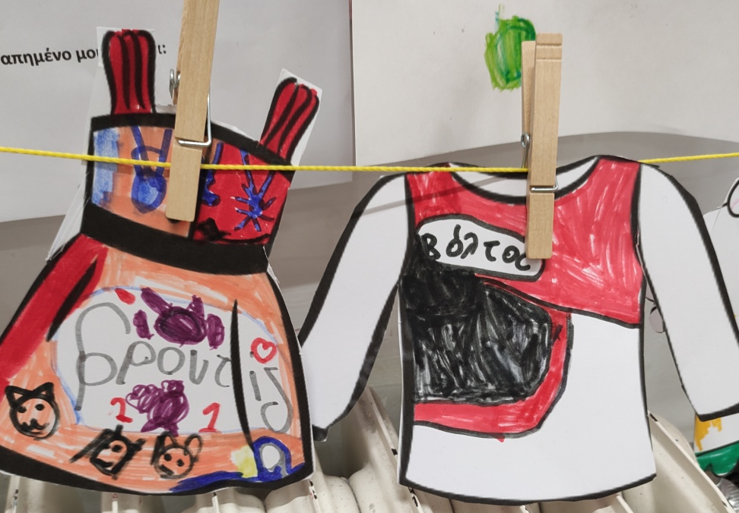
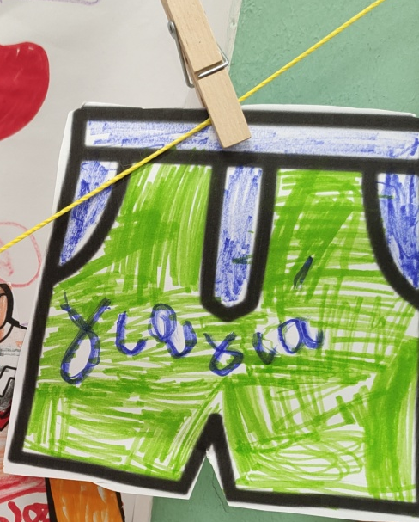
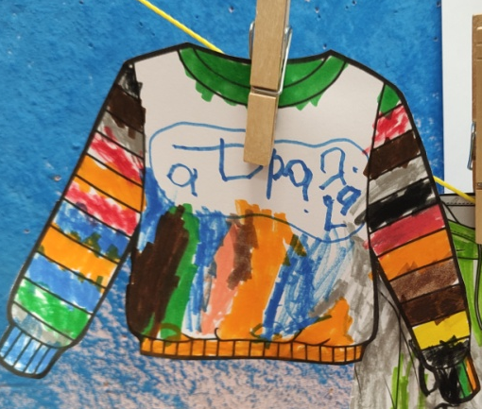
«Μπουγάδα της τάξης»: Στην ολομέλεια προτείνουν λέξεις που κάνουν όλα τα παιδιά να νιώθουν πιο δυνατά. Γράφουν τις λέξεις πάνω σε «χάρτινα» ρούχα και φτιάχνουν τη μπουγάδα της τάξης.

Slide 5
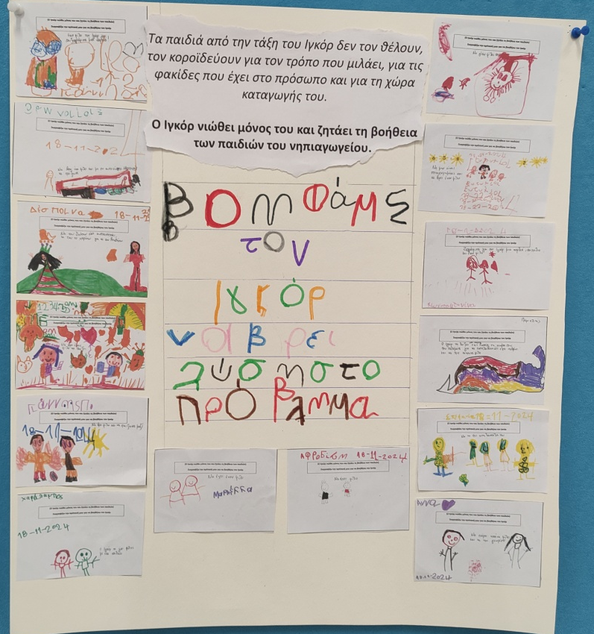
« Η ιστορία του Ιγκόρ» (Επίλυση προβλήματος):
Παρουσιάζουμε στα παιδιά μία κούκλα, τον Ιγκόρ, ο οποίος αφηγείται την ιστορία του. (Τα παιδιά από την τάξη του Ιγκόρ δεν τον θέλουν, τον κοροϊδεύουν για τον τρόπο που μιλάει, για τις φακίδες που έχει στο πρόσωπο και για τη χώρα καταγωγής του. Ο Ιγκόρ νιώθει μόνος του και ζητάει τη βοήθεια των παιδιών).Τα παιδιά καλούνται να προτείνουν λύσεις για να βοηθήσουν τον Ιγκόρ.
Με τις ζωγραφιές – προτάσεις των παιδιών και με τη συνεργασία τους, ο/η εκπαιδευτικός δημιουργεί μια αφίσα

Slide 6
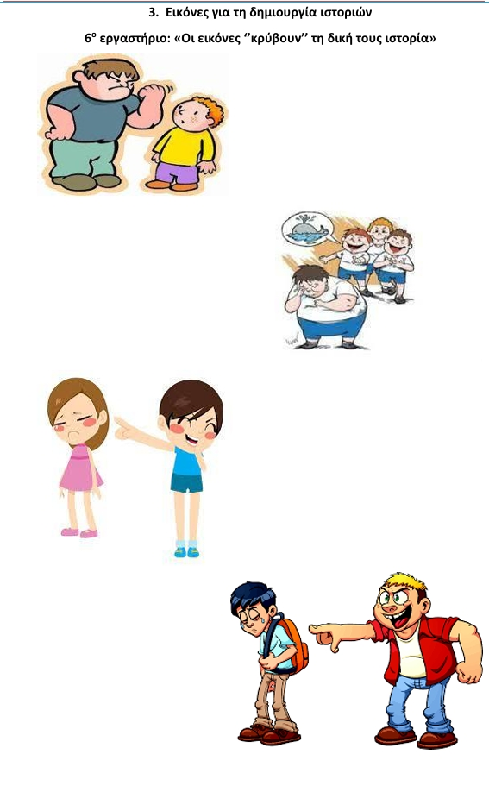
«Οι εικόνες κρύβουν τη δική τους ιστορία»:
Τα παιδιά παρατηρούν διάφορες εικόνες που απεικονίζουν περιστατικά βίας και συμπεριφορές- αντιδράσεις παιδιών. -Χωρίζονται σε ομάδες και η κάθε ομάδα επιλέγει μία εικόνα. Κάνουν υποθέσεις για το τι έχει γίνει πριν τη συγκεκριμένη σκηνή που απεικονίζεται και τι θα συμβεί μετά από αυτή. Με βάση τις ιδέες τους φτιάχνουν μια ιστορία
Η ομάδα του Λαγού επέλεξε την εικόνα και
έφτιαξε την παρακάτω ιστορία:
Η Αγγελική και ο Μιχαήλ είναι στο σχολείο. Παίζουνε. Ο Μιχαήλ έφτιαχνε έναν πύργο και η Αγγελική τον γκρέμισε.
Ο Μιχαήλ μετά κορόιδεψε την Αγγελική. Η Αγγελική στενοχωρήθηκε και θύμωσε και ο Μιχαήλ ένιωσε χαρούμενος επειδή την στενοχώρησε.
Η Αγγελική λέει «Σταμάτα. Δε μου αρέσει αυτό που κάνεις.»
Ο Μιχαήλ ζητάει συγνώμη. Μετά γίνανε φίλοι και παίξανε μαζί.

Slide 7
Η ομάδα της Γάτας επέλεξε την εικόνα
και έφτιαξε την παρακάτω ιστορία:
Η ομάδα του Σκύλου επέλεξε την εικόνα
και έφτιαξε την παρακάτω ιστορία:
Ο Χρήστος, ο Νίκος, ο Μπόμπυ και ο Φίλιππος παίζουν στην παιδική χαρά.
Ο Νίκος, ο Μπόμπυ και ο Φίλιππος είπαν τον Χρήστο «Φάλαινα», γιατί είναι χοντρός και αυτός είναι λυπημένος. Τα τρία αγόρια νιώθουν χαρά γιατί τον κοροϊδεύουν. Ο Χρήστος δε φταίει, δεν πρέπει να τους δίνει σημασία.
Ο Χρήστος τους είπε: «Μη με λέτε έτσι, γιατί αλλιώς θα το πω στη μαμά και στον μπαμπά μου».
Ο Χρήστος πήγε στους γονείς του και τους ζήτησε να φύγουν από την παιδική χαρά.
Οι γονείς του είπαν στα τρία παιδιά: «Μην τον κοροϊδεύετε» και αυτά συμφώνησαν και παίξανε όλοι μαζί.
Ο Χαλκ και ο Άρης είναι ξαδέρφια και ζουν στη Θεσσαλονίκη.
Το Σαββατοκύριακο συναντήθηκαν στο σπίτι του Άρη.
Ο Χαλκ φοβερίζει και χτυπάει τον Άρη. Ο Άρης κλαίει και νιώθει χάλια. Ο Χαλκ νιώθει ωραία. Του Χαλκ του αρέσει να χτυπάει και να μαλώνει τον Άρη αλλά του Άρη δεν του αρέσει αυτό.
Ο Άρης του λέει «Σταμάτα» και το λέει στη μαμά του. Η μαμά μαλώνει τον Χαλκ και ο Χαλκ δίνει μπουνιά στη μαμά του Άρη. Η μαμά βάζει τιμωρία τον Χαλκ.
Ο Χαλκ σκέφτεται να πει συγνώμη στη μαμά του Άρη και στον Άρη. Ζητάει συγνώμη από όλους και τη δέχονται. Ο Χαλκ και ο Άρης γίνονται φίλοι και είναι αγαπημένοι.

